Slide 1
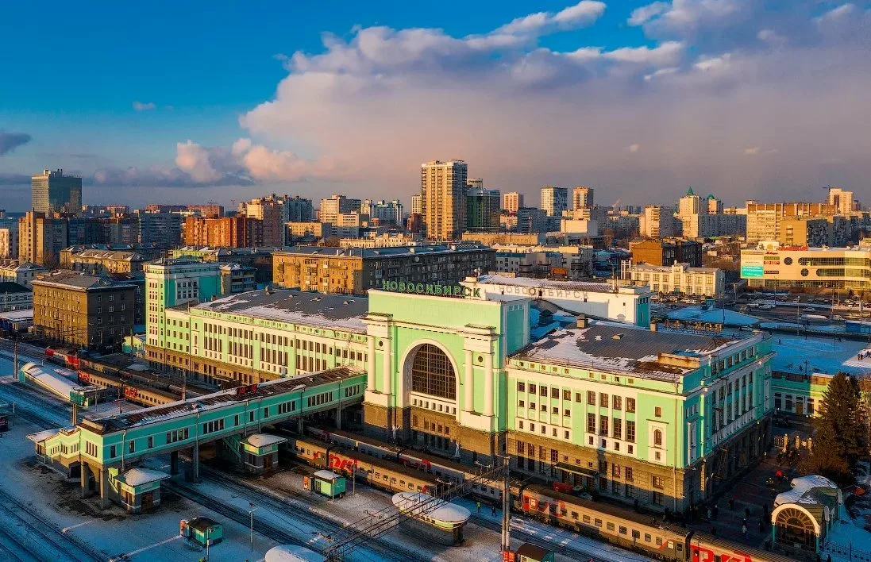
Познакомьте детей
с родным городом

Slide 2
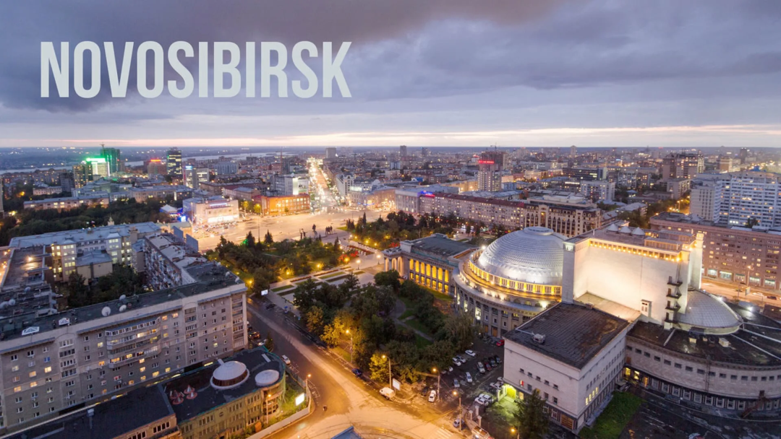
Чувство Родины у ребенка связывается с местом, где он родился и живет.
Дошкольное детство – пора открытий. Задача взрослых – помочь ребенку делать открытия, наполнив их воспитывающим содержанием, которое бы способствовало формированию нравственных чувств. Открытие Родины для ребенка осуществляется через знакомство с ближайшим окружением - это улица и сквер, двор и детский сад. Родители должны расширить круг представлений о родном городе, дать доступные для ребенка исторические сведения.
Ребенок способен усвоить название своей улицы и той, на которой находится его детский сад. Важно выучить с ребенком свой домашний адрес. Внимание ребенка постарше полезно привлечь к тем объектам, которые расположены на ближайших улицах – школа, библиотека, почта, завод, магазины и т. д. Рассказать об их названии, подчеркнуть, что все это создано для удобства людей.
Диапазон объектов, с которыми знакомят старших дошкольников расширяется – это ближайшие улицы, район в целом и его достопримечательности. Ребенку полезно объяснить, в честь кого названы улицы, почему город, в котором он живет, носит такое название.

Slide 3
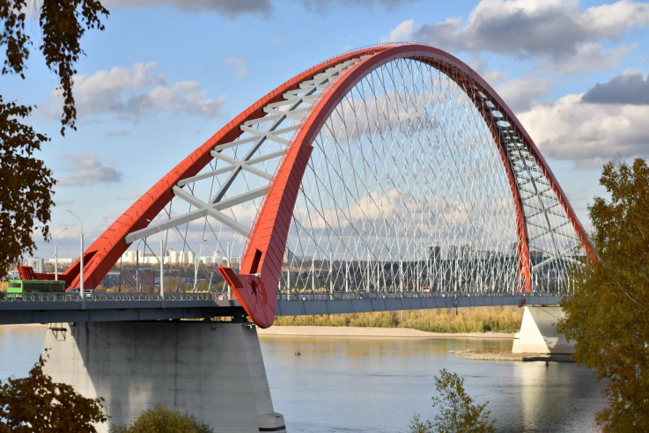
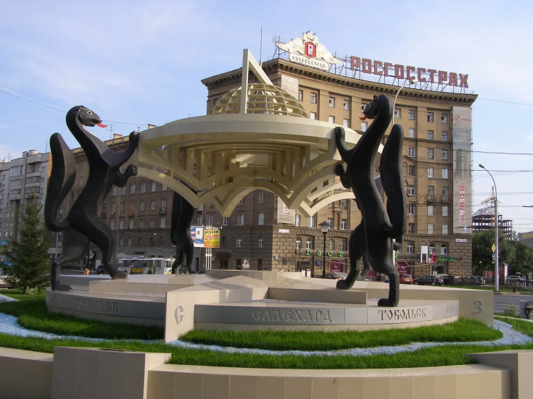
При ознакомлении ребенка с родным городом необходимо опираться на имеющийся у него опыт, а также учитывать психологические особенности дошкольников. Знакомство с родным городом должно осуществляться на самом главном, ярком, запоминающемся. И в этом родителям отводится особая роль, ведь они имеют больше возможности, чем детский сад, могут поехать с ребенком на экскурсию в любую, даже отдаленную, часть города.
Сопровождайте рассказ о городе наглядным материалом: фотографиями, репродукциями, слайдами, схемами, рисунками и др.
Обращайтесь к детям с вопросом в процессе рассказа, чтобы активизировать их внимание, вызвать стремление что-то узнать самостоятельно, попробовать о чем-то догадаться самому (можно спросить: «Как вы думаете, почему именно на этом месте люди решили построить город? Откуда такое название? Что оно может обозначать

Slide 4
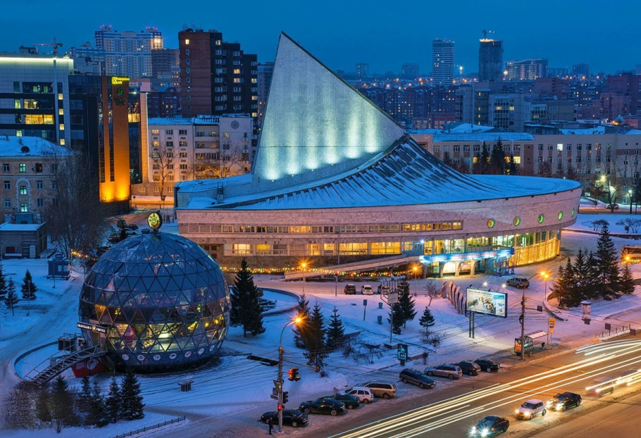
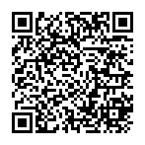
Не называйте дат: они затрудняют восприятие материала. Используйте такие выражения: «Это было очень давно, когда ваши бабушки и дедушки были такими же маленькими, как вы»; или «Это было очень – очень – очень давно, когда ваших мам, бабушек и дедушек ещё не было на свете».
Используйте доступную детям лексику, значение незнакомых слов объясняйте; не употребляйте специальной терминологии, не перегружайте рассказ сложными грамматическими конструкциями.
Воспитывать любовь к родному городу – значит связывать весь воспитательный процесс с окружающей жизнью, ближайшими и доступными объектами.
В.А.Сухомлинский говорил: «Красота родного края – это источник любви к Родине….. Пусть ребенок чувствует красоту и восторгается ею, пусть в его сердце и памяти навсегда сохранятся образы, в которых воплощается Родина».
*ссылка на дополнительную информацию

Slide 5
Развивающие игры для детей старшего
дошкольного возраста.
Игра «Кто подберёт больше слов»
Цель: Формировать быструю реакцию на слово,
развивать умение подбирать подходящие по смыслу
слова к памятным местам Челябинска.
Ход игры: Взрослый называет существительное – дети подбирают подходящие по смыслу определения прилагательные. Например, Новосибирск (красивый, большой, любимый и т. д.); мемориал какой? река
Миасс какая? Городской парк какой? И т.д.
Игровое упражнение «Продолжи»
Цель: Формировать умение быстро схватывать смысл услышанного, запоминать составлять высказывание; закреплять знания о достопримечательностях Новосибирска.
Примерные фразы для продолжения: - Наш город
называется…. - Жителей нашего города называют…..-
В краеведческом музее много…- В нашем городе есть…
- Я люблю свой город за то, что он…
Игра «Найди отличия»
Цель: Учить сравнивать характерные особенности
старого и современного города, развивать мышление и
речь, закреплять знания о родном городе, воспитывать
интерес к его настоящему и прошлому.
Ход игры: Взрослый предлагает сравнить жителей
старого и современного города: как выглядели и
одевались; как и где работали мужчины; как и где
работали женщины; во что играли дети; старинные
улицы и современные и др.

